Slide 1
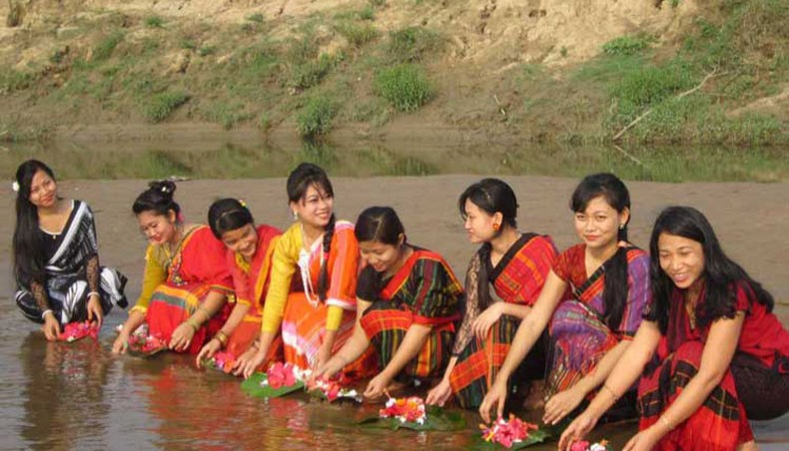
আজকের পাঠে
শুভেচ্ছা সবাইকে

Slide 2
পরিচিতি
শ্রেণিঃচতুর্থ
বিষয়ঃবাংলাদেশ ও বিশ্ব পরিচয়
অধ্যায়ঃ০৩
পাঠশিরোনামঃবাংলাদেশের ক্ষুদ্র নৃ-গোষ্ঠী
পাঠ্যাংশঃ মারমা।
সময়ঃ৫০ মিনিট
আজিবুর রহমান
সহকারী শিক্ষক
ফুড়ারপার সরকারি প্রাথমিক বিদ্যালয়
কোম্পানীগঞ্জ,সিলেট।
০১৭১৫-৭২1081
Email:aziburrahman6231@gmail.com

Slide 3
এবার বলত আজকের
পাঠ কি হতে পারে?
ছবিতে কী কী দেখলে?
ছবিগুলো ভাল করে দেখ।

Slide 4
আজকের পাঠ
মারমা

Slide 5
শিখনফল
২.৩.১ বাংলাদেশের বিভিন্ন ক্ষুদ্র নৃ-জনগোষ্ঠীর নাম বলতে পারবে।
২.৩.২ চাকমা,মারমা,সাঁওতাল ও মণিপুরিদের সংস্কৃতি
(পোশাক,খাদ্য,ও উৎসব ইত্যাদি) বর্ণনা করতে পারবে।

Slide 6
উপকরণ
ছবি
চার্ট
পোষাক

Slide 7
মারমা
বাংলাদেশে ৪৫ টির ও অধিক ক্ষুদ্র নৃ- গোষ্ঠী আছে।এদের মধ্যে চাকমা,
মারমা,মনিপুরি ও সাওঁতাল প্রধান।
বাংলাদেশের দ্বিতীয় বৃহত্তম ক্ষুদ্র নৃ-গোষ্ঠী মারমা।
ক্ষুদ্র নৃ-গোষ্ঠী
সাঁওতাল
মনিপুরি
চাকমা

Slide 8
মারমাদের নিজেদের রাজা আছেন।
এছাড়া গ্রামে গ্রামপ্রধান থাকেন।
তাদের বাড়িঘর উঁচু
স্থানে মাচা করে তৈরি করা হয়।
মারমা নৃ-গোষ্ঠীর লোকেরা ভাতের সাথে নানা ধরনের
সবজি সিদ্ধ করে খেতে পছন্দ করেন।
তারা শুঁটকি মাছের ভর্তা খান যা“নাপ্পি”নামে পরিচিত।
রাজা
গ্রামপ্রধান
বাড়িঘর
খাবার
শুঁটকি
নাপ্পি

Slide 9
মারমারা “জুম” পদ্ধতিতে চাষ করেন।
তারা মাছ ধরা কাপড় তৈরি ও বিক্রি করে জীবিকা
নির্বাহ করেন।
তারা পূর্বে নানা ধরনের ঔষধি গাছ থেকে ঔষধ তৈরি করে ব্যবহার করতেন।
তবে এখন সবার মতো আধুনিক চিকিৎসা ও ঔষধ ব্যবহার করে থাকেন।
জুম
মাছ ধরা
কাপড় তৈরি
কাপড় বিক্রি
ঔষধ তৈরি
আধুনিক ঔষধ

Slide 10
রাজা ও
গ্রামপ্রধান
ঔষধি গাছ এর ব্যবহার
উঁচু স্থানে মাচা করে ঘর
মারমাদের জীবনধারা
জুম পদ্ধতিতেকৃষিকাজ
খাবার ভাত ও নাপ্পি
কাপড় তৈরি ও বিক্রি

Slide 11
একক কাজ
মারমাদের জীবনধারাতে কী কী বৈশিষ্ট্য জানলাম বল ?

Slide 12
মারমা ছেলে ও মেয়েদের ঐতিহ্যবাহী পোশাকের নাম ‘থামি’ ও ‘আঙ্গি’।
বর্তমানে মারমা ছেলে-মেয়েরা আধুনিক পোষাকই বেশি পরে।

Slide 13
থামি
পোষাক
আধুনিক পোষাক
আঙ্গি

Slide 14
একক কাজ
এবার বল,
চাকমাদের কী কী পোষাক সম্পর্কে জানলাম বল ?

Slide 15
মারমা জনগোষ্ঠীর লোকেরা বৌদ্ধধর্মের সকল উৎসব পালন করেন।
প্রতি মাসে তারা
পূর্ণিমার সময় ‘লাবরে’ পালন করেন।
এছাড়া বৈশাখ মাসের দ্বিতীয় দিনে মারমারা
সাংগ্রাই উৎসব উদযাপন করেন।
এই বিশেষ দিনে তারা পানি দিয়ে খেলেন।

Slide 16
বৌদ্ধধর্ম
উৎসব
জল কেলি
লাবরে
সাংগ্রাই

Slide 17
জোড়ায় কাজ
বাংলাদেশের বিভিন্ন ক্ষুদ্র নৃ-জনগোষ্ঠীর নামের তালিকা তৈরি কর।

Slide 18
দলে কাজ
ছকে উল্লেখযোগ্য দিকগুলো লেখ।
বাড়ি | কৃষি | খাদ্য

Slide 19
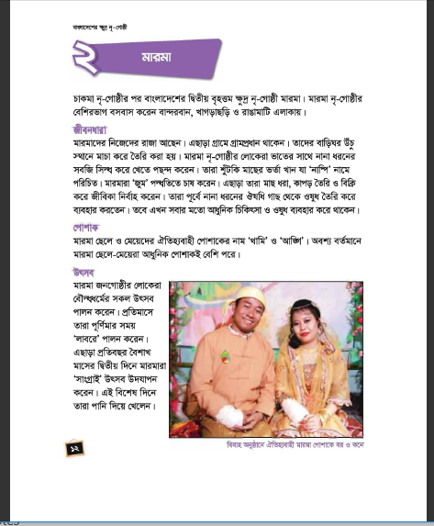
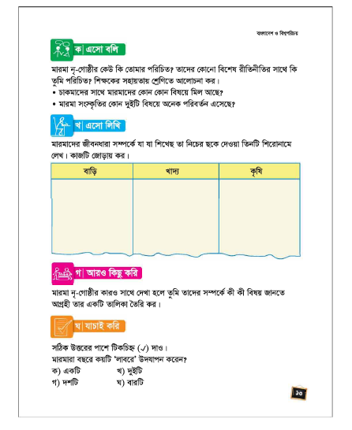
নিরব পাঠ
১২ পৃষ্ঠা খুলে নিরবে পড়।প্রয়োজনে আমি তোমাদের সাহায্য করব।

Slide 20
মূল্যায়ন
বাংলাদেশের বিভিন্ন ক্ষুদ্র নৃ-জনগোষ্ঠীর নাম বল/টাইপ করে লেখ ।
মারমাদের জীবনধারা সম্পর্কে পাচঁটি বাক্য তোমার খাতায় লেখ।

Slide 21
বাড়ির কাজ
মারমা নৃ-গোষ্ঠীর কারও সাথে দেখা হলে তুমি তাদের সম্পর্কে কী কী বিষয়
জানতে আগ্রহী তার একটি তালিকা তৈরি করে আনবে।

Slide 22
ধন্যবাদ

